Slide 1

INTRODUCCIÓN A GIT Y GITHUB
Ana Vargas
anavargas@lamolina.edu.pe
La Molina, febrero 2020

Slide 2
Contenido
¿Qué es Git?
¿Qué es un repositorio?
Comandos básicos
Branches (ramas)
¿Qué es GitHub?
Algunos elementos en GitHub: fork, pull request
GitHub en R

Slide 3

¿Qué es Git?
Sistema Control de Versiones (VCS).
Desarollado por Linus Torvalds
Permite el trabajo colaborativo entre múltiples desarrolladores.
Da seguimiento a los cambios y versiones: considerando el tiempo y los autores.
Trabaja con respositorio locales y remotos.
https://git-scm.com/downloads

Slide 4
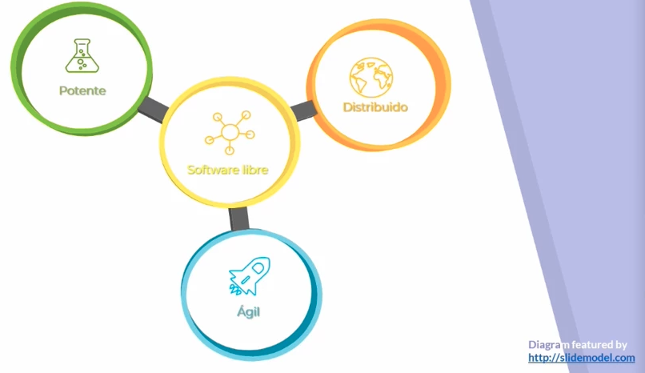

Slide 5
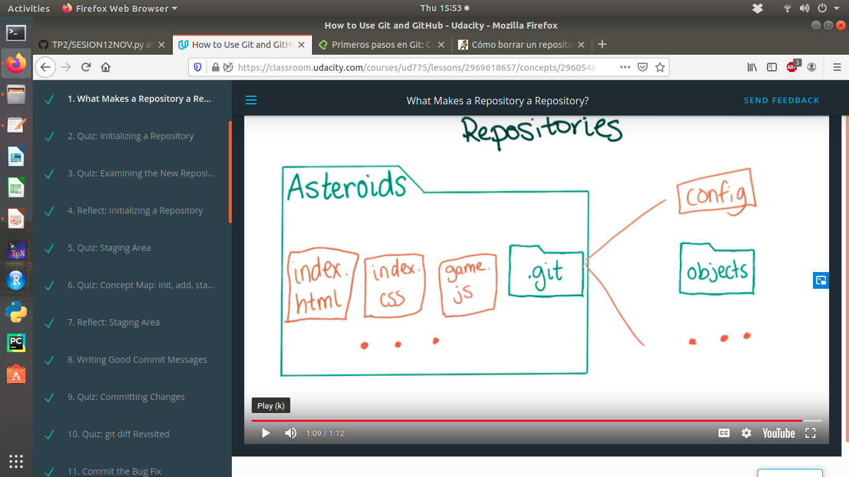
¿Qué es un respositorio?

Slide 6
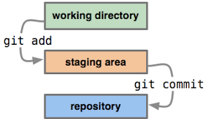
Comandos Básicos
git init
git clone
git add
git commit
git status

Slide 7
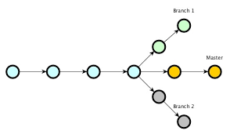
Branches (ramas)

Slide 8

Merge (combinar)

Slide 9

GitHub
GitHub es una plataforma de desarrollo inspirada en la forma de trabajar colaborativamente.
Red social de programadores
https://github.com/

Slide 10
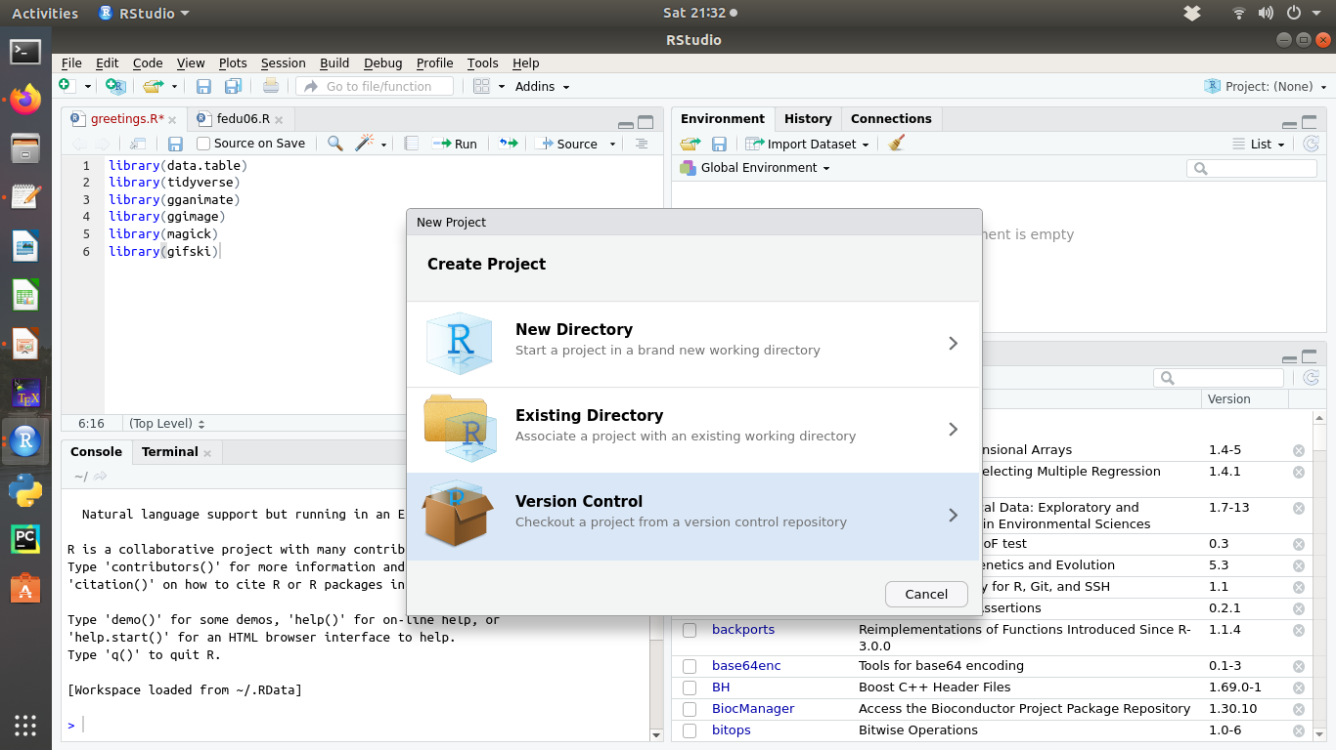
GitHub en R

Slide 11
Referencias
https://guides.github.com/
https://guides.github.com/introduction/git-handbook/

